Slide 1


Hướng dẫn gganimate trong R
(c) Thịnh ĐV 2021
https://www.youtube.com/watch?v=Ma4TF5LHWhg
https://github.com/thinhdoanvu/EzRAD/tree/master/R/Animation

Slide 2
Yêu cầu hệ thống
rbase và Rstudio
Cài đặt các thư viện bổ sung:
Nếu hệ điều hành đang sử dụng là Windows thì chỉ cần gọi các thư viện sau thì các gói (packages) bổ sung sẽ tự động được cài đặt đi kèm.
library(gifski)
library(av)
library(ggplot2)
library(gganimate)
library(dplyr)

Slide 3
Yêu cầu hệ thống (tiếp theo)
Nếu hệ điều hành đang sử dụng là Linux (Ubuntu) thì cần thực hiện cài đặt các thư viện cho Linux trước khi cài đặt các thư viện cho R. Tuy nhiên, mỗi version Ubuntu và R khác nhau thì có thể sẽ cần cài đặt thêm các môi trường khác nhau. Hãy đọc lỗi cảnh bảo trong R và tiến hành cài đặt bổ sung. Dưới đây là một số gợi ý dành cho Ubuntu 21.10 và Rbase 4.10
sudo add-apt-repository -y ppa:cran/ffmpeg-3
sudo apt-get update
sudo apt-get install -y libavfilter-dev
sudo apt-get install cargo

Slide 4
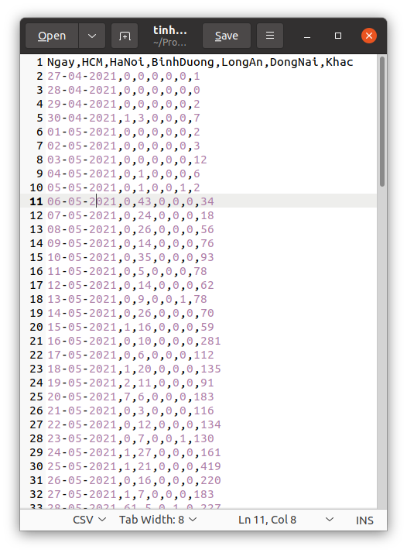
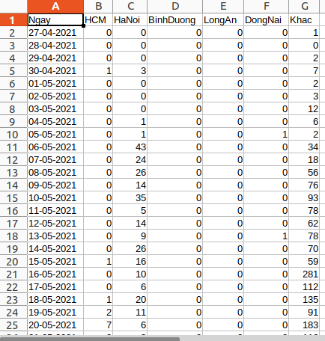
Chuẩn bị dữ liệu
Dữ liệu được lưu với định dạng CSV
Data Source: https://ncov.vncdc.gov.vn/viet-nam.html

Slide 5
Chuẩn bị dữ liệu
Bước 1. Load data trong R
vn_covid19 <- read.csv("~/Programs/Ranination/tinhthanh.csv")
Giải thích:
read.csv được sử dụng để đọc tập tin csv. Hàm này được gọi trong thư viện library(dplyr).
Để hiển thị dữ liệu, ta sẽ dùng:
vn_covid19: Hiển thị 109 dòng dữ liệu
Hoặc
head(vn_covid19): để hiển thị 10 dòng đầu tiên của dữ liệu.

Slide 6
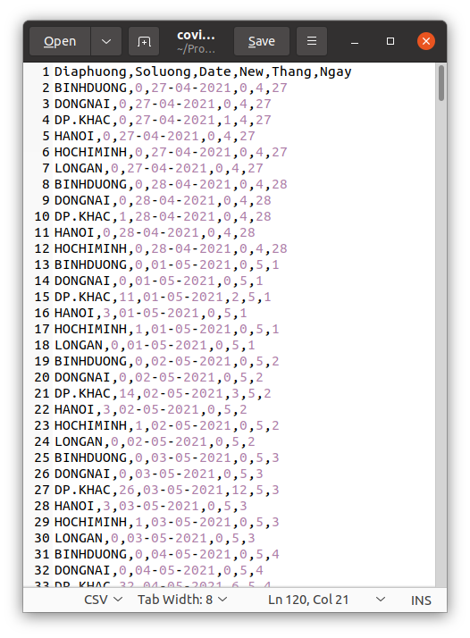
Chuẩn bị dữ liệu
Bước 2. Tổ chức lại dữ liệu
Giải thích:
Tổ chức lại dữ liệu là tiến hành sắp xếp dữ liệu theo từng tháng như hình minh họa bên phải .

Slide 7
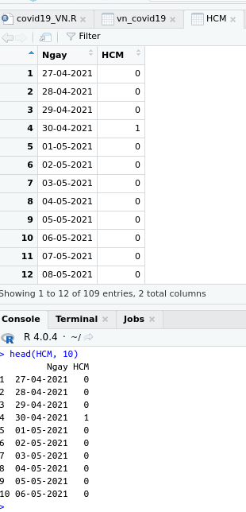
Chuẩn bị dữ liệu
Bước 2.1. Lọc dữ liệu cột HCM
HCM <- vn_covid19 %>% select(Ngay, HCM)
Giải thích:
Hàm select: sẽ lựa chọn các cột được đề xuất trong toàn bộ bảng dữ liệu (vn_covid19).
head(HCM, 10)

Slide 8
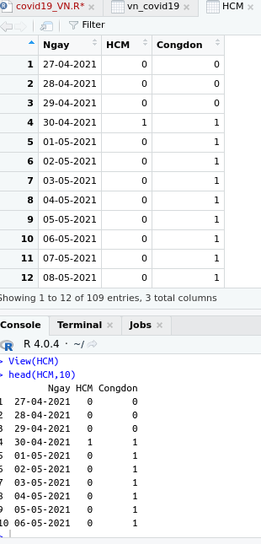
Chuẩn bị dữ liệu
Bước 2.2. Thêm congdon để tính số ca mỗi ngày
HCM <- HCM %>% mutate(Congdon = cumsum(HCM))
Giải thích:
Hàm mutate sẽ sinh ra thêm 1 cột dữ liệu mới có tên là Congdon.
Sau đó, sẽ nỗi dữ liệu của data HCM hiện có cùng với cột Congdon.
Để tính tổng của 2 ô liền kề: cumsum(cột cần tính có tên là HCM - khác với biến HCM nhé!)
head(HCM, 10)

Slide 9
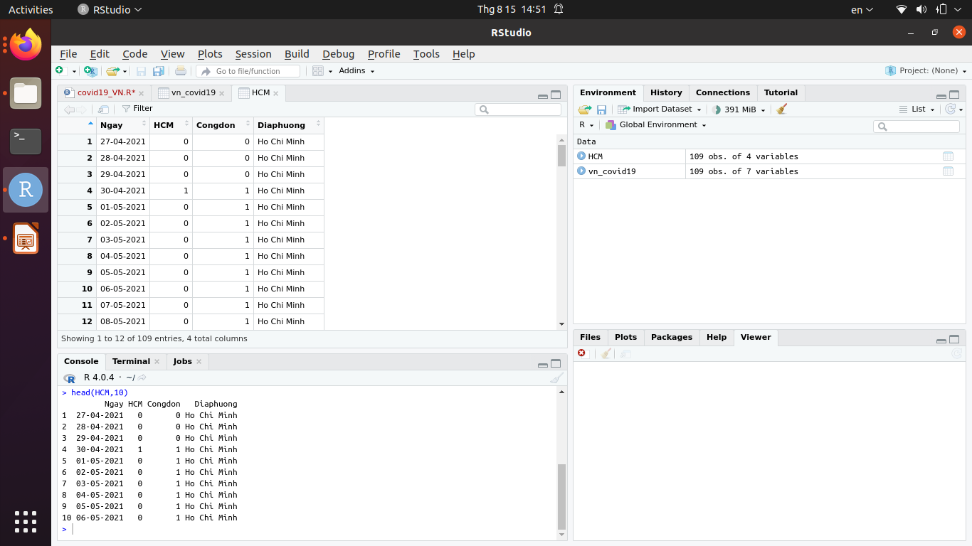
Chuẩn bị dữ liệu
Bước 2.3. Chèn thêm cột Diaphuong
HCM$Diaphuong <- "Ho Chi Minh"
Giải thích:
Sử dụng toán tử $ sẽ nối thêm 1 cột có tên là Diaphuong vào bảng dữ liệu HCM. Và đồng thời gán tất cả các dòng với giá trị là Ho Chi Minh
head(HCM, 10)

Slide 10
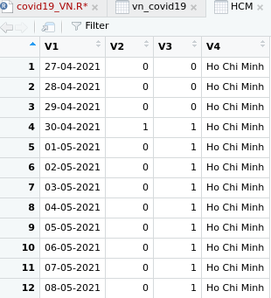
Chuẩn bị dữ liệu
Bước 2.4. Xóa tiêu đề của HCM
names (HCM) <- NULL
Giải thích:
names(HCM) sẽ đổi tiêu đề của các cột (header) của tập tin thành tên mới.
NULL: rỗng
head(HCM, 10)

Slide 11
Chuẩn bị dữ liệu
Bước 2. Tương tự cho các địa phương khác: Ha Noi, Binh Duong, Dong Nai, Long An và Dia phuong khac.
#Ha Noi
HN <- vn_covid19 %>% select(Ngay, HaNoi)
View(HN)
HN <- HN %>% mutate(Congdon = cumsum(HaNoi))
HN$Diaphuong <- "Ha Noi"
names (HN) <- NULL
#Binh Duong
BD <- vn_covid19 %>% select(Ngay, BinhDuong)
View(BD)
BD <- BD %>% mutate(Congdon = cumsum(BinhDuong))
BD$Diaphuong <- "Binh Duong"
names (BD) <- NULL
#Dong Nai
DN <- vn_covid19 %>% select(Ngay, DongNai)
View(DN)
DN <- DN %>% mutate(Congdon = cumsum(DongNai))
DN$Diaphuong <- "Dong Nai"
names (DN) <- NULL
#Long An
LA <- vn_covid19 %>% select(Ngay, LongAn)
View(LA)
LA <- LA %>% mutate(Congdon = cumsum(LongAn))
LA$Diaphuong <- "Long An"
names (LA) <- NULL
#Con lai
KHAC <- vn_covid19 %>% select(Ngay, Khac)
View(KHAC)
KHAC <- KHAC %>% mutate(Congdon = cumsum(Khac))
KHAC$Diaphuong <- "Khac"
names (KHAC) <- NULL

Slide 12
Chuẩn bị dữ liệu
Bước 3. Nối các dữ liệu thành 1 tập tin
Bước 3.1. Lưu trữ các biến thành 1 tập tin .txt
write.table(HCM, file = "~/Programs/Ranination/HCM.txt", sep = "\t", row.names = FALSE)
write.table(HN, file = "~/Programs/Ranination/HN.txt", sep = "\t", row.names = FALSE)
write.table(BD, file = "~/Programs/Ranination/BD.txt", sep = "\t", row.names = FALSE)
write.table(DN, file = "~/Programs/Ranination/DN.txt", sep = "\t", row.names = FALSE)
write.table(LA, file = "~/Programs/Ranination/LA.txt", sep = "\t", row.names = FALSE)
write.table(KHAC, file = "~/Programs/Ranination/KHAC.txt", sep = "\t", row.names = FALSE)
Bước 3.2. Nối tất cả các tập tin thành 1 tập tin tam.csv
Mở cửa sổ: Terminal
Di chuyển đến thư mục hiện hành: mv ~/Programs/R/Ranimation/
Gõ lệnh: cat *txt > tam.csv
Xóa tất cả tập tin txt: rm *txt

Slide 13
Chuẩn bị dữ liệu
Bước 4. Hoàn tất dữ liệu
Bước 4.1. Sử dụng biến t load toàn bộ dữ liệu của tam.csv
t <- read.csv("~/Programs/Ranination/tam.csv", sep = "\t", header = FALSE)
Bước 4.2. Đặt tiêu đề cho bảng dữ liệu: Ngaythang, Soluong,Diaphuong
names(t) <- c("Ngaythang","Camoi","Congdon","Diaphuong")
Bước 4.3. Trích 2 ký tự 4 và 5 của Ngaythang và thêm vào cột Thang
t <- t %>% mutate(Thang = substr(t$Ngaythang,4,5))
Bước 4.4. Sắp xếp dữ liệu tăng dần theo Thang. Nếu có cùng Thang thì sắp xếp giảm dần theo Ngaythang. Sau đó lưu trữ kết quả vào biến data.
attach(t)
data <- t[order(Thang,Ngaythang),]
View(data)

Slide 14
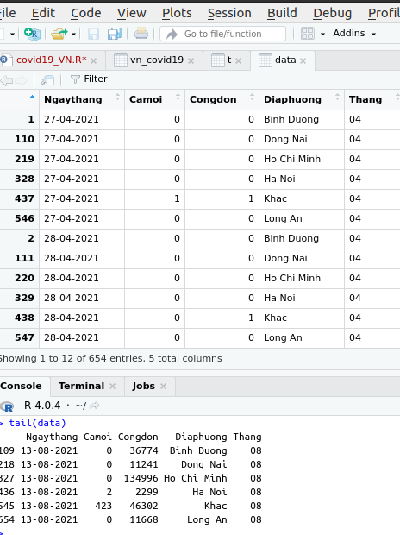
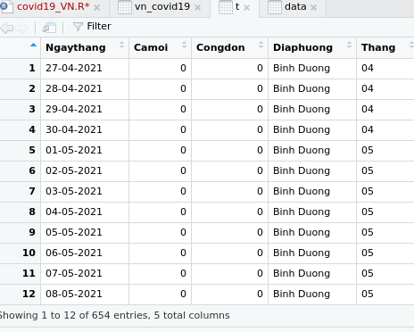
Chuẩn bị dữ liệu (tiếp theo)
Bước 4. Hoàn tất dữ liệu

Slide 15
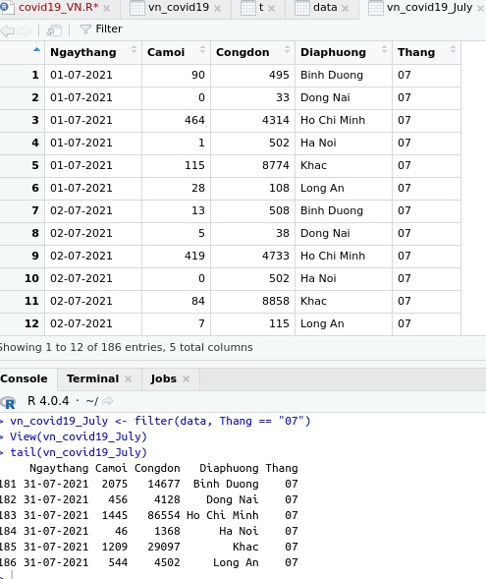
Tạo animation cho dữ liệu Tháng 7
Bước 1. Lọc lấy số liệu Thang 07 trong data
vn_covid19_July <- filter(data, Thang == "07")
> View(vn_covid19_July)

Slide 16
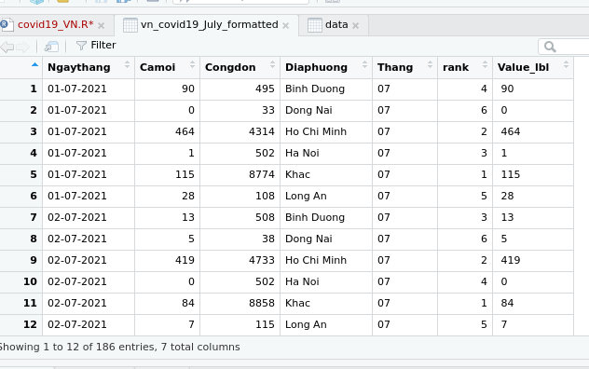
Tạo animation cho dữ liệu Tháng 7
Bước 2. Nhóm dữ liệu Thang 07 và sắp xếp
theo thứ tự giảm dần của số ca nhiễm với
tham số là Congdon
vn_covid19_July_formatted <- vn_covid19_July %>%
group_by(Ngaythang) %>%
mutate(rank = rank(-Congdon),
Value_lbl = paste0(" ",Congdon)) %>%
group_by(Diaphuong) %>%
filter(rank <=10) %>%
ungroup()
Cứ mỗi ngày:
Sắp xếp số lượng giảm dần theo Congdon
cho từng Diaphuong.
Hiển thị 10 giá trị đầu tiên cho mỗi lần tính.
Chú ý: Mình chỉ có 6 địa phương nên có thể thay giá trị filter(rank <=6)

Slide 17
Tạo animation cho dữ liệu Tháng 7
Bước 3. Vẽ Bargraph cho dữ liệu data
staticplot_7 = ggplot(vn_covid19_July_formatted , aes(rank, group = Diaphuong,
fill = as.factor(Diaphuong), color = as.factor(Diaphuong))) +
geom_tile(aes(y = Congdon/2,
height = Congdon,
width = 0.9), alpha = 0.8, color = NA) +
geom_text(aes(y = 0, label = paste(Diaphuong, " ")), vjust = 0.2, hjust = 1) +
geom_text(aes(y=Congdon,label = Value_lbl, hjust=0)) +
coord_flip(clip = "off", expand = FALSE) +
scale_y_continuous(labels = scales::comma) +
scale_x_reverse() +
guides(color = FALSE, fill = FALSE) +
theme(axis.line=element_blank(),
axis.text.x=element_blank(),
axis.text.y=element_blank(),
axis.ticks=element_blank(),
axis.title.x=element_blank(),
axis.title.y=element_blank(),
legend.position="none",
panel.background=element_blank(),
panel.border=element_blank(),
panel.grid.major=element_blank(),
panel.grid.minor=element_blank(),
panel.grid.major.x = element_line( size=.1, color="grey" ),
panel.grid.minor.x = element_line( size=.1, color="grey" ),
plot.title=element_text(size=25, hjust=0.5, face="bold", colour="grey", vjust=-1),
plot.subtitle=element_text(size=18, hjust=0.5, face="italic", color="grey"),
plot.caption =element_text(size=8, hjust=0.5, face="italic", color="grey"),
plot.background=element_blank(),
plot.margin = margin(2,2, 2, 4, "cm"))

Slide 18
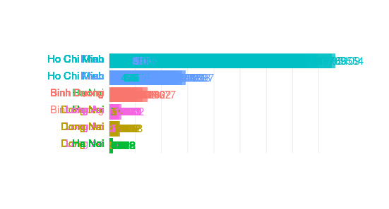
Tạo animation cho dữ liệu Tháng 7
Bước 3. Vẽ Bargraph cho dữ liệu data

Slide 19
Tạo animation cho dữ liệu Tháng 7
Bước 4. Animation
anim_7 = staticplot_7 + transition_states(Ngaythang, transition_length = 4, state_length = 1) +
view_follow(fixed_x = TRUE) +
labs(title = 'Tổng số ca đến ngày: {closest_state}',
subtitle = " ",
caption = "Data Source: https://ncov.vncdc.gov.vn/viet-nam.html")
Giải thích:
gganimate (grammar of graphics) là thành phần mở rộng của ggplot2 với tính năng chính là animation. Trong đó, tính năng animation được cụ thể hóa với hàm:
transition_*()

Slide 20
Tạo animation cho dữ liệu Tháng 7
Bước 4. Animation
>anim_7
Inserting image 100 at 9.90s (100%)...
Encoding to gif... done!
There were 50 or more warnings (use warnings() to see the first 50)

Slide 21
Tạo animation cho dữ liệu Tháng 4-8
Lặp lại các bước 1 - 4 cho các tháng còn lại.
anim_4
anim_5
anim_6
anim_8
Nối các file gif thành Video liên tục cho 4 tháng

